Slide 1


gRPC
Author: Vinh Ngo
November/2024

Slide 2


TABLE OF CONTENTS
01.
04.
07.
What, Why gRPC?
Pros and Cons
Q&A
02.
05.
gRPC Concepts
gRPC code-first in .NET
03.
06.
Compare with Restful API
Demo

Slide 3


What, Why gRPC?

Slide 4
What is RPC?
Remote Procedure Call (RPC) is a protocol that provides the high-level communications paradigm used in the operating system.
RPC presumes the existence of a low-level transport protocol, such as Transmission Control Protocol/Internet Protocol (TCP/IP) or User Datagram Protocol (UDP), for carrying the message data between communicating programs.
RPC implements a logical client-to-server communications system designed specifically for the support of network applications.
Notes:
Datagram gói, carrying truyeenf, logical hợp lý

Slide 5
What is gRPC?
Open source
High Performance
Can run any environment
Next RPC generation (Remote Procedure Calls)
Developed by Google
Released 8/2016

Slide 6
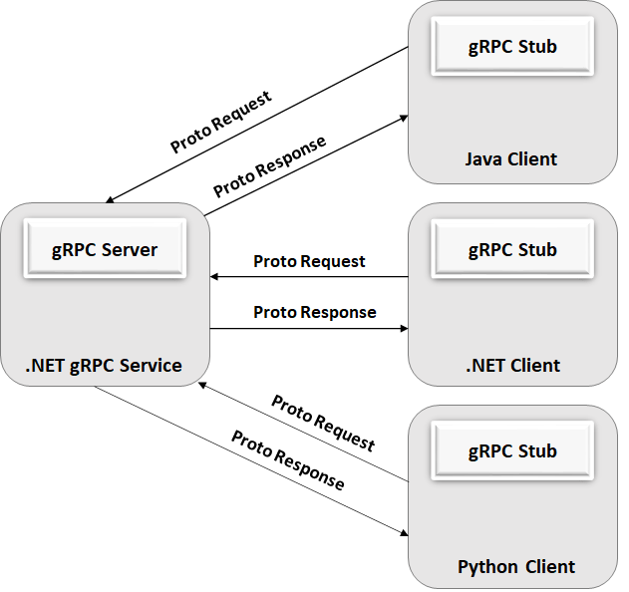
What is gRPC?

Slide 7
Why is gRPC?
Modern, high-performance, lightweight RPC framework.
Contract-first API development, using Protocol Buffers by default, allowing for language agnostic implementations.
Tooling available for many languages to generate strongly-typed servers and clients.
Supports client, server, and bi-directional streaming calls.
Reduced network usage with Protobuf binary serialization.

Slide 8
gRPC Concepts

Slide 9
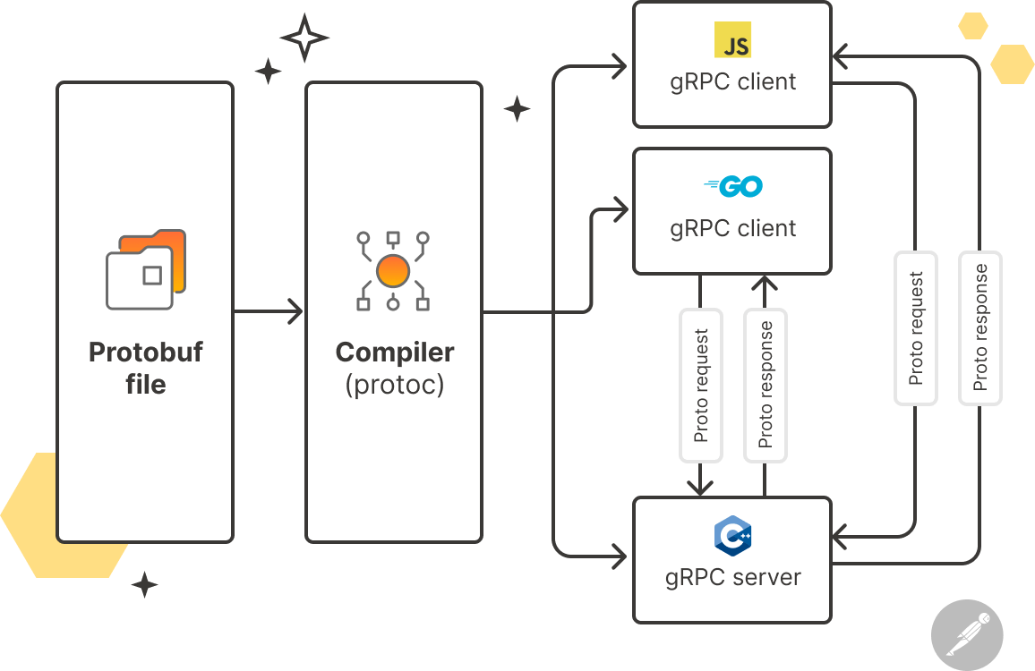
gRPC Concepts - Protobuf

Slide 10
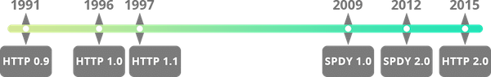
gRPC Concepts – HTTP/2
Notes:
How gRPC deals with closing a channel is language dependent. Some languages also permit querying channel state.

Slide 11
gRPC Concepts – HTTP/2
Binary protocol
Multiplexing
Streaming
Header compression (HPACK)
Server Push
Notes:
How gRPC deals with closing a channel is language dependent. Some languages also permit querying channel state.

Slide 12
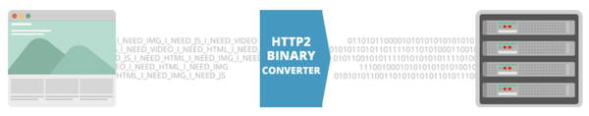
HTTP/2 – Binary Protocol

Slide 13
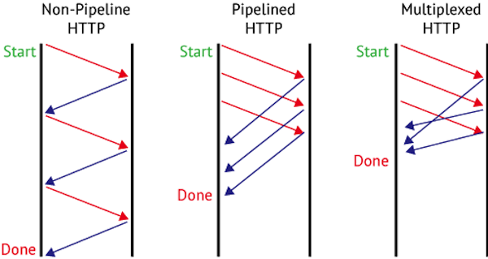
HTTP/2 – Multiplexing
Notes:
HTTP/2 sử dụng Multiplexing cho cả Request và Response. Có thể tạm hiểu rằng chúng được định danh để biết được response nào của request nào. Từ đó chúng có thể hoạt động độc lập mà không cần tuân thủ thứ tự như trước.
Trên thực tế phương thức này chia dữ liệu giữa Client và Server thành từng data frame xen kẽ. Phía nhận sẽ có nhiệm vụ “lắp ghép” chúng lại để có được toàn bộ dữ liệu hoàn chỉnh.

Slide 14
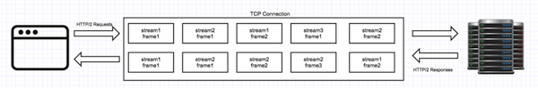
HTTP/2 – Streaming
Notes:
Kết nối HTTP/2 sẽ bao gồm nhiều Stream (luồng dữ liệu). Các streams này chứa một dãy các Data Frame cần giao tiếp giữa client và server. Các Data Frame có thể được đặt xen kẽ bất kể chúng từ đâu đến.
Mặc dù là vậy, thứ tự của Data Frame vẫn rất quan trọng và phía nhận sẽ phải xử lý theo đúng thứ tự này. Ở cả 2 phía nhận và gởi data đều có thể đóng hoặc khởi tạo một stream mới. Khi Stream mới được thiết lập, nó sẽ có ID là một số nguyên (integer).

Slide 15
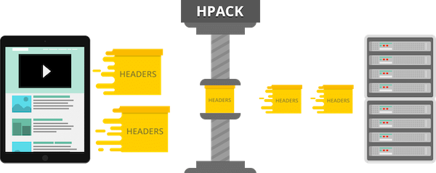
HTTP/2 – Header Compression (HPACK)
Notes:
Trong lúc client thực hiện các request đến server sẽ có vô số các header bị dư thừa và lặp đi lặp lại. HTTP/2 sử dụng HPACK như một cách tiếp cập đơn giản và an toàn để compress (nén) các header này.
Ở cả client và server đều phải lưu trữ các head đã được sử dụng trước đó, từ head đã được nén, chúng sẽ tra cứu thông tin và tiến hành khôi phục lại header đầy đủ. Việc này mang lại hiệu năng cao và tối ưu băng thông đáng kể.

Slide 16
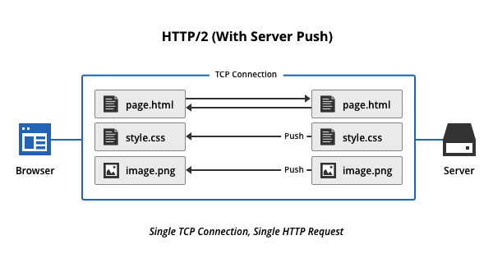
HTTP/2 – Server Push
Notes:
Trong HTTP/2 server có thể gởi về nhiều response với chỉ một request từ client. Cơ chế này gọi là Server Push, giúp trình duyệt tiết kiệm được các requests không cần thiết.

Slide 17
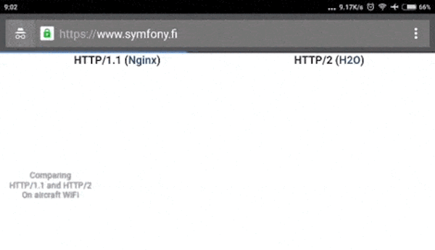
HTTP/2
Notes:
How gRPC deals with closing a channel is language dependent. Some languages also permit querying channel state.

Slide 18
gRPC Concepts - Streaming
Unary RPC (basic streaming)
Server streaming RPC
Client streaming RPC
Bidirectional streaming RPC

Slide 19
gRPC Concepts - Channels
A gRPC channel provides a connection to a gRPC server on a specified host and port
It is used when creating a client stub
Clients can specify channel arguments to modify gRPC’s default behavior, such as switching message compression on or off
A channel has state, including connected and idle
Notes:
Specified quy định

Slide 20
gRPC Concepts - Deadlines/Timeouts/Cancellation
gRPC allows clients to specify a maximum time for an RPC to finish
If the specified deadline is exceeded, the server can cancel the operation independently of the client
Deadlines and cancellations can be propagated through subsequent gRPC calls to help enforce resource usage limits
Clients can stop operations when a deadline is exceeded, or earlier if necessary
Notes:
How gRPC deals with closing a channel is language dependent. Some languages also permit querying channel state.

Slide 21
Compare with Resful API

Slide 22
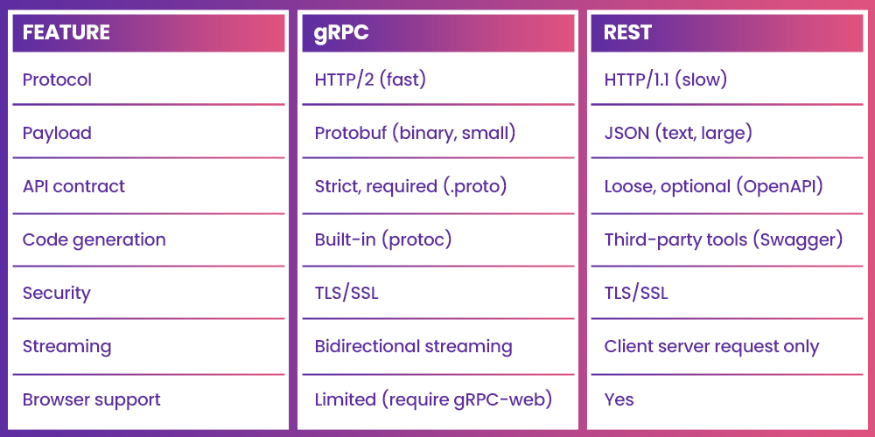
gRPC vs RestApi
Notes:
Microservices Architecture: gRPC is often used to connect services in a microservices architecture due to its low latency and high performance. It supports efficient communication between services, which is crucial for maintaining the responsiveness of the overall system.
Real-time Communication: gRPC is ideal for real-time communication services, such as video conferencing, online gaming, and live data streaming. Its support for streaming calls allows for continuous data flow between client and server.
Mobile and IoT Devices: gRPC is well-suited for mobile and IoT applications where efficient communication with backend services is essential. Its use of HTTP/2 allows for multiplexing multiple requests over a single connection, reducing overhead.

Slide 23
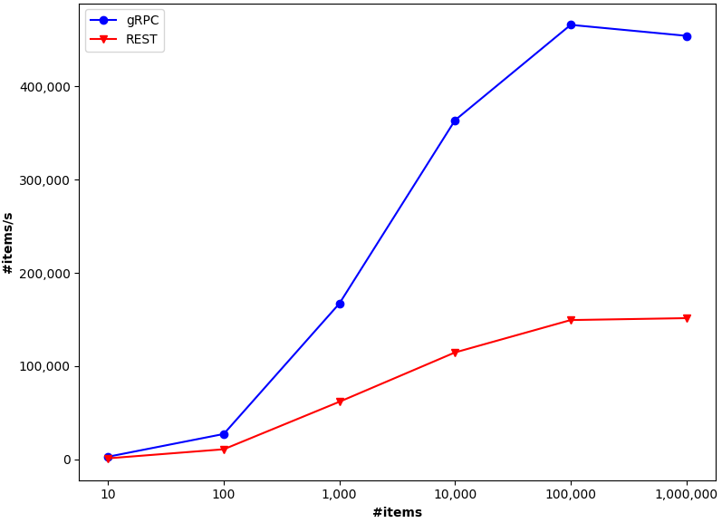
gRPC vs RestApi
Scenario 1 — Single request
Notes:
How gRPC deals with closing a channel is language dependent. Some languages also permit querying channel state.

Slide 24
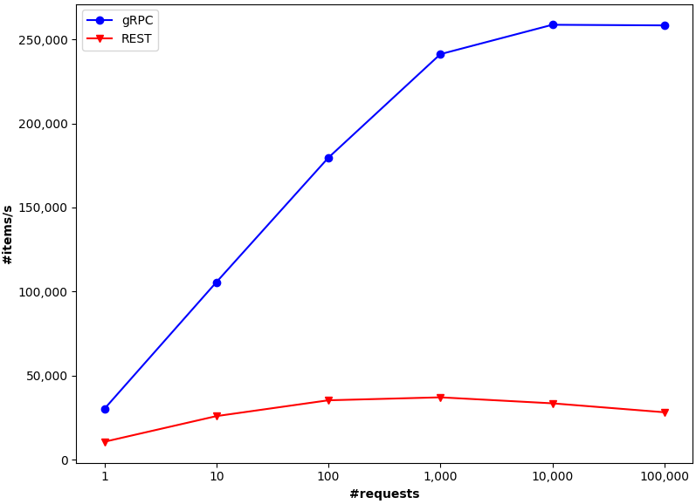
gRPC vs RestApi
Scenario 2 — many requests
Notes:
How gRPC deals with closing a channel is language dependent. Some languages also permit querying channel state.

Slide 25
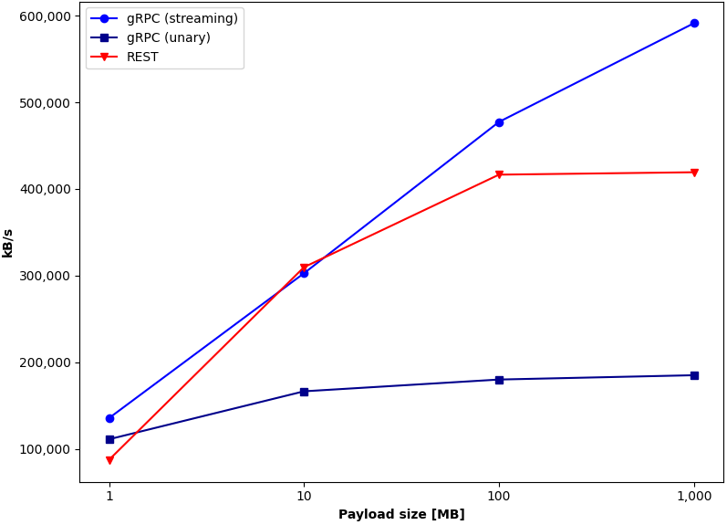
gRPC vs RestApi
Scenario 3 — Binary data transfer
Notes:
How gRPC deals with closing a channel is language dependent. Some languages also permit querying channel state.

Slide 26
Pros and Cons

Slide 27
Pros
Cancel Request and Deadline
HTTP/2 enables multiplexing, advanced streaming
Protobuf is small and high performance

Slide 28
Cons
Protobuf isn’t human readable
HTTP/2 isn’t support everywhere
Litmited browers support (client and bi-directional streaming isn’t supported)

Slide 29
Demo

Slide 30
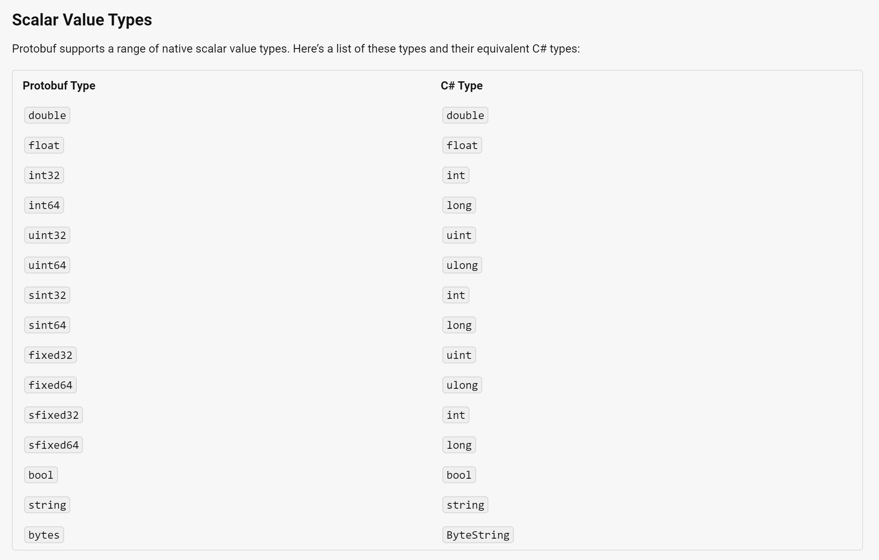
Data Types

Slide 31
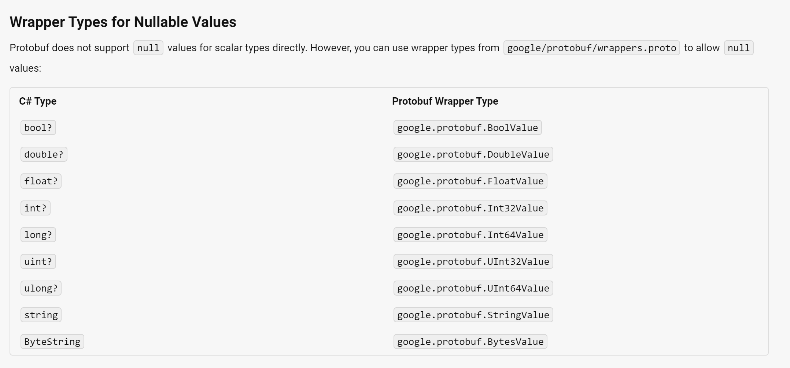
Data Types

Slide 32
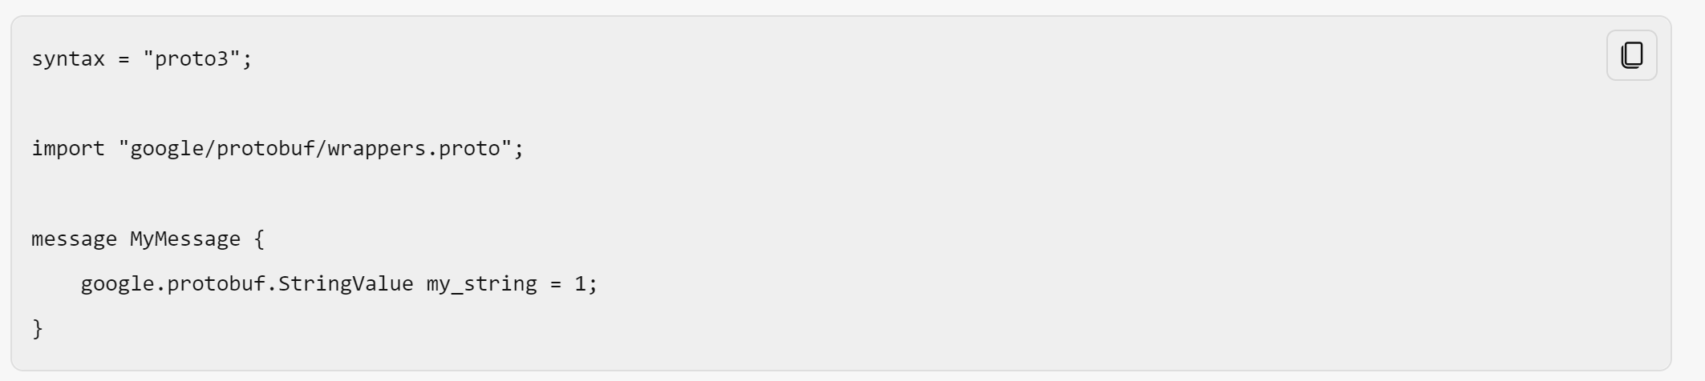
Data Types

Slide 33
References
Introduction to gRPC | gRPC
HTTP2
GRPC Benchmarks
gRPC vs. REST
Overview for gRPC on .NET

Slide 34
Q & A

Slide 35

THANK YOU!

